Slide 1




Esta es una creación de Jaz-Pac

Slide 2
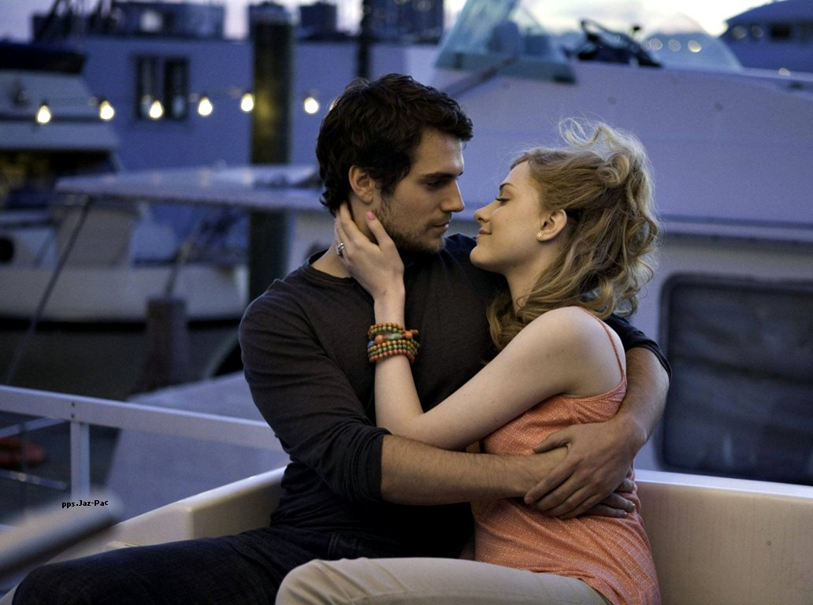


Slide 3



Slide 4
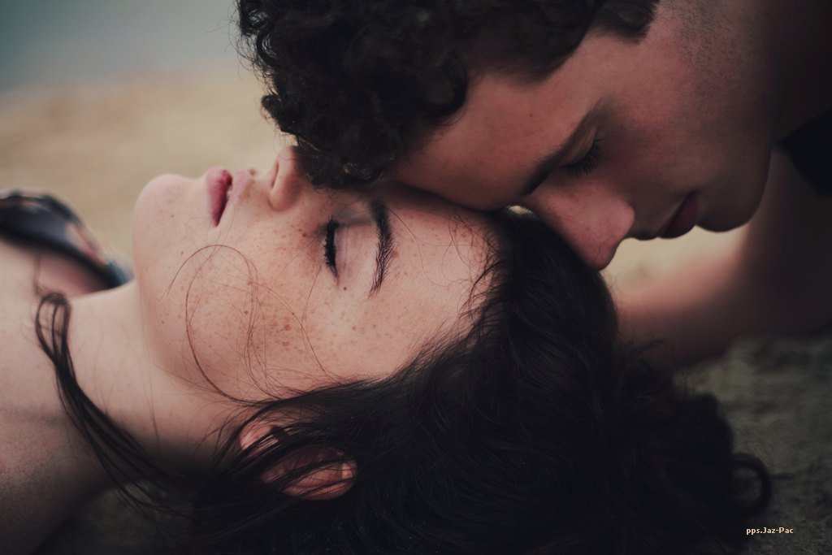


Slide 5



Slide 6



Slide 7



Slide 8



Slide 9



Slide 10
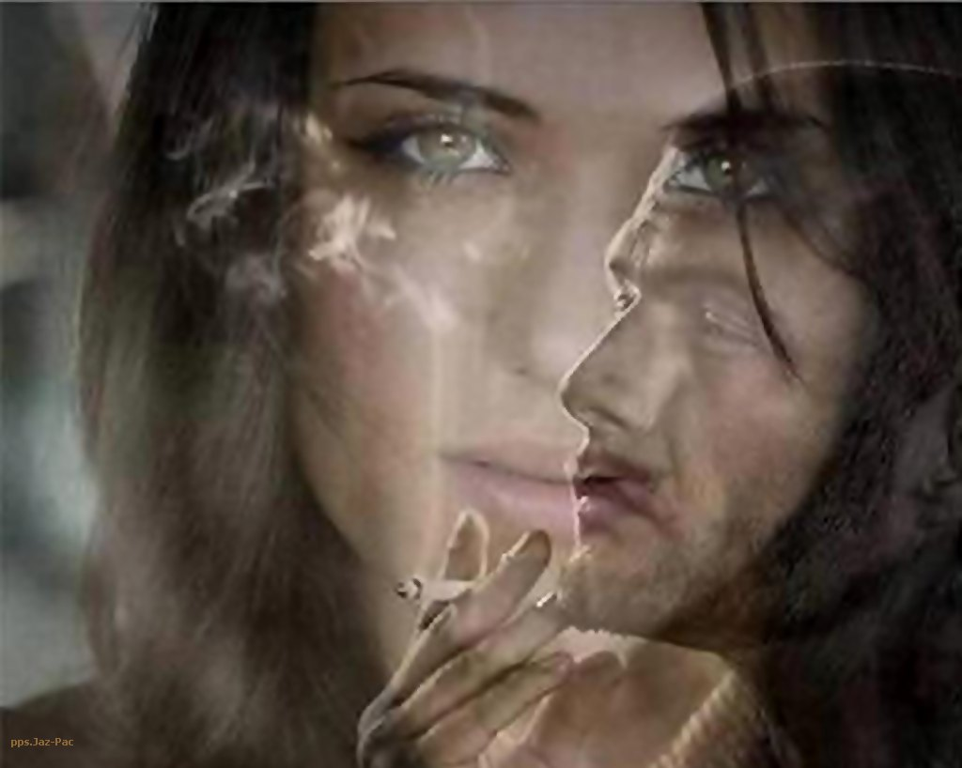


Slide 11



Slide 12


Tema : Piénsalo Bien
Interpreta : Orlando Contreras
Jazmín -Francisco del Olmo

Slide 13

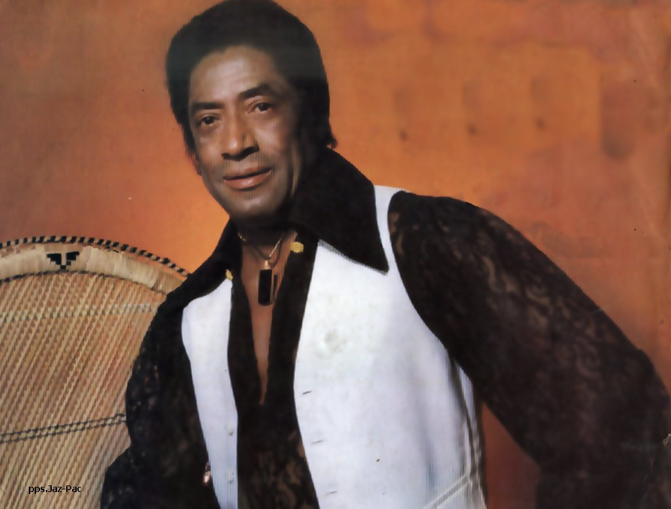
Orlando Contreras Tello
(La Habana, Cuba, 22 de mayo de 1930 – Fallece en Medellín, Colombia, 9 de febrero de 1994) fue un cantante cubano de boleros, especialmente los de despecho, siendo llamado por sus fanáticos "La Voz Romántica de Cuba".

Slide 14




Accede a la sección que desees desde aquí:
PPS Exclusivos
Dedicatorias | Fechas Especiales | Graciosos | Historia y arte | Lugares | Musicales
Naturaleza y Ciencias | Política | Reflexión | Religiosos | Románticos | Salud
Si deseas recibir pps periódicamente en tu correo electrónico subscríbete aquí:

